Slide 1



Číslo projektu | OP VK 1.5 25549863
Název projektu | Moderní škola
Název školy | Soukromá střední škola podnikání a managementu, o.p.s.
Předmět | Zeměpis (klíčová aktivita III/2)
Téma | Typy státního zřízení
Ročník | 1.
Jméno autora | Mgr. Dušan Kráčmar
Anotace | Prezentace je – spolu s učivem o hospodářských a vojenských organizacích – součástí učiva politické geografie. Navazuje na učivo občanské výchovy na Základní škole a z geografického pohledu přibližuje žákům nejběžnější typy státního zřízení ve světě. Cílem rovněž je, aby se žák naučil dobře rozlišovat hlediska členění, nemísil je mezi sebou a přesto dokázal podle nich správně zařadit jednotlivě státy světa.
Datum tvorby | 19. 9. 2013

Slide 2
TYPY STÁTNÍHO ŽŘÍZENÍ
Mgr. Dušan Kráčmar
©2013

Slide 3
TYPY STÁTNÍHO ŽŘÍZENÍ
Členění podle podílu obyvatel na moci
  Autokracie
    samovláda (z řečtiny, autos – sám, kratein – vládnout)
    moc ve státě drží jedna osoba nebo skupina lidí (např. strana), která rozhoduje na základě vlastní vůle, není za svá rozhodnutí občanům odpovědná
    v drtivé většině se jedná o totalitní nedemokratické státy a diktatury

Slide 4
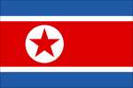
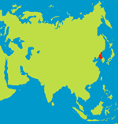
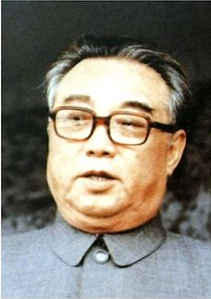
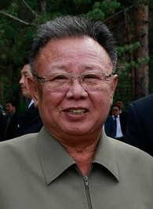
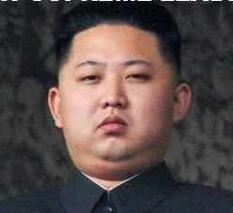
TYPY STÁTNÍHO ŽŘÍZENÍ
Členění podle podílu obyvatel na moci
příklady autokratických států
  KLDR – Korejská lidově demokratická republika („severní Korea“), komunistický diktátorský stát vzniklý rozdělení, Koreje v roce 1948, postupně se u moci vystřídali tři diktátoři: Kim Ir-sen, Kim Čong-il, Kim Čong-un (otec – syn – vnuk)
Kim Ir-sen
Kim Čong-il
Kim Čong-un

Slide 5
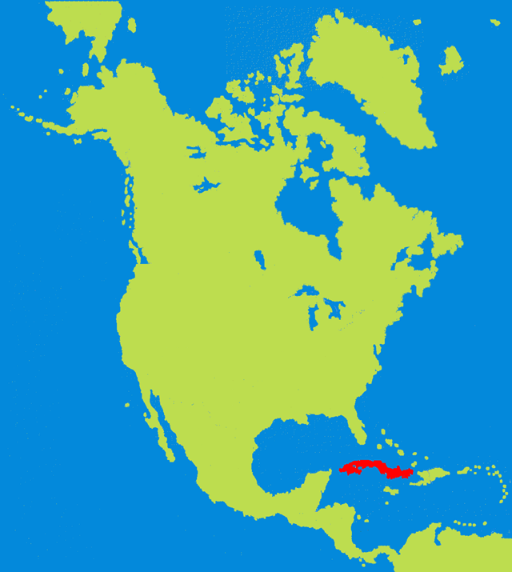
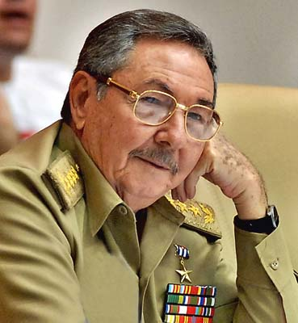
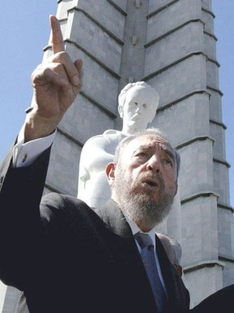
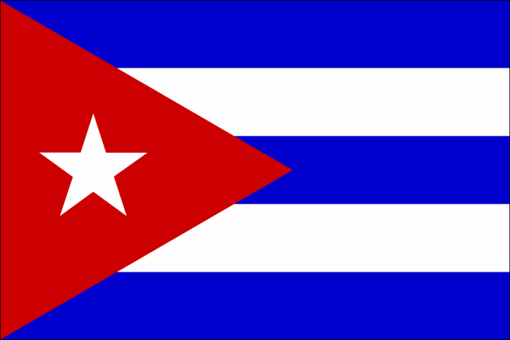
TYPY STÁTNÍHO ŽŘÍZENÍ
Členění podle podílu obyvatel na moci
příklady autokratických států
  Kuba – po revoluci v roce 1959 vystřídala proamerický diktátorský režim socialistická diktatura Fidela Castra, v současnosti je u moci jeho bratr Raul (naděje na postupnou demokratizaci???)
Raul Castro
Fidel Castro

Slide 6
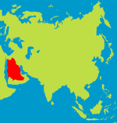

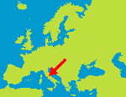
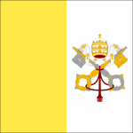
TYPY STÁTNÍHO ŽŘÍZENÍ
Členění podle podílu obyvatel na moci
příklady autokratických států
  státy arabského poloostrova a okolí – dynastie u moci vládnou neomezeně (např. Saudská Arábie, Katar, Bahrajn, Omán, Kuvajt)
  Vatikán – specifický případ, jde o církevní stát, jeho autokratičnost je dána tím, že moc papeže (hlavy Vatikánu a celé katolické církve) je podle církevního práva neomezená

Slide 7
TYPY STÁTNÍHO ŽŘÍZENÍ
Členění podle podílu obyvatel na moci
  Demokracie
    vláda lidu (z řečtiny, demos – lid, kratein – vládnout)
    občané se svým rozhodováním podílejí na vládě, která je jim za své jednání odpovědná
    toto rozhodování se obvykle děje na základě hlasování – voleb, referend atd.
    nejčastěji je demokratický způsob vlády kombinací dvou krajních demokratických způsobů vlády (oba systémy mají výhody i nevýhody)
      přímá demokracie - o otázkách vlády rozhodují přímo samotní obyvatelé svou osobní volbou (přímé volby, referenda k určitým otázkám)
      zastupitelská demokracie (nepřímá) - občané rozhodují prostřednictvím zástupců (např. poslanci, senátoři, obecní zastupitelé), které si zvolí ve volbách

Slide 8
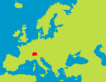
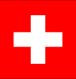
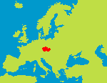
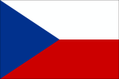
TYPY STÁTNÍHO ŽŘÍZENÍ
Členění podle podílu obyvatel na moci
příklad státu s převažující přímou demokracií
  Švýcarsko – dáno historickým vývojem a formou státoprávního uspořádání, velmi častá referenda na všech úrovních státní správy
příklad státu s převažující zastupitelskou demokracií
  Česká republika –občané ve volbách volí své zástupce – zastupitele (obce a kraje), poslance a senátory (parlament ČR), od nich se pak odvíjí zákonodárná a potažmo výkonná moc; od roku 2013 je u nás přímá volba prezidenta (posun k přímé demokracii)

Slide 9
TYPY STÁTNÍHO ŽŘÍZENÍ
Členění podle hlavy státu
  Republika
    z latiny – res publica = věc veřejná
    hlava státu je do své funkce volena, ať už přímou nebo nepřímou volbou
    hlava státu nese obvykle titul prezident
    lze ji vydělit na:
      prezidentskou – hlavní moc ve státě má prezident (USA, Francie)
      parlamentní - hlavní moc ve státě má parlament (ČR)

Slide 10
TYPY STÁTNÍHO ŽŘÍZENÍ
Členění podle hlavy státu
Republiky ve světě
    na světě je více okolo 140 republik
    samotný fakt, že stát je stát je republikou nevypovídá nic o tom, zda jde o stá autokratický či demokratický, popř. unitární či složený (viz dále)

Slide 11
TYPY STÁTNÍHO ŽŘÍZENÍ
Členění podle hlavy státu
Republiky ve světě
  zajímavé příklady republik:
    USA, Rusko
    Čínská lidová republika a Čínská republika – dva navzájem se neuznávající státy nárokující si území toho druhého
    Nauru – nejmenší republika na světě, leží v Tichém oceánu (21 km², asi 711 x menší než Rusko)
    San Marino - druhá nejmenší republika na světě, stát obklopený Itálií (enkláva), hlavou státu není prezident, nýbrž dva současně vládnoucí kapitáni volení na půl roku (podoba s konzuly ve starověkém Římě)

Slide 12

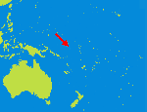
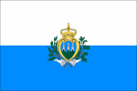
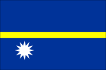
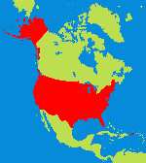
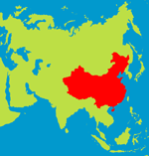
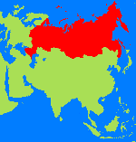

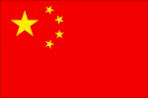
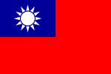
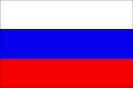
TYPY STÁTNÍHO ŽŘÍZENÍ
Členění podle hlavy státu
Republiky ve světě
San Marino
Nauru
USA
Rusko
ČLR
Čínská republika

Slide 13
TYPY STÁTNÍHO ŽŘÍZENÍ
Členění podle hlavy státu
  monarchie
    státní zřízení, ve kterém se hlava státu dostává k moci dědičně jakožto člen vládnoucí dynastie, není tedy volena
    obecně se tato hlava státu označuje jako panovník, v jednotlivých zemích má různé označení: císař, král, kníže, vévoda, sultán, emír, papež atd.
    Existují dva základní typy monarchie
      absolutistická - panovník vládne neomezeně, autokraticky
      konstituční (ústavní, parlamentní) – panovníkova moc je přesně dána ústavou, kterou schvaluje parlament, často je moc panovníka jen formální (ceremoniální), bez faktických pravomocí

Slide 14
TYPY STÁTNÍHO ŽŘÍZENÍ
Členění podle hlavy státu
  monarchie
    udává se, že na světě je přibližně 45 monarchií, přičemž řada z nich je součástí tzv. Commonwealthu – britského společenství, jehož formální hlavou je britská královna Alžběta II. (mj. Kanada, Austrálie)
    samotný fakt, že je stát monarchií ještě nic nevypovídá o tom, zda se jedná o stát demokratický či autokratický, případně unitární nebo složený (viz dále)

Slide 15
TYPY STÁTNÍHO ŽŘÍZENÍ
Členění podle hlavy státu
Monarchie ve světě
  zajímavé příklady monarchií:
    absolutistické: Saudská Arábie a další státy regionu Arabského poloostrova, Vatikán (zvláštní případ – tzv. teokracie – „církevní monarchie“, v čele papež)
    konstituční: Velká Británie, Kanada, Austrálie, Švédsko, Norsko, Španělsko, Japonsko (jediné císařství světa), Monako (knížectví), Lichtenštejnsko (velkovévodství), Brunej (sultanát), Spojené arabské emiráty (v čele emírové, kteří však mezi sebou volí „prezidenta“, paradoxní situace)

Slide 16
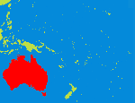

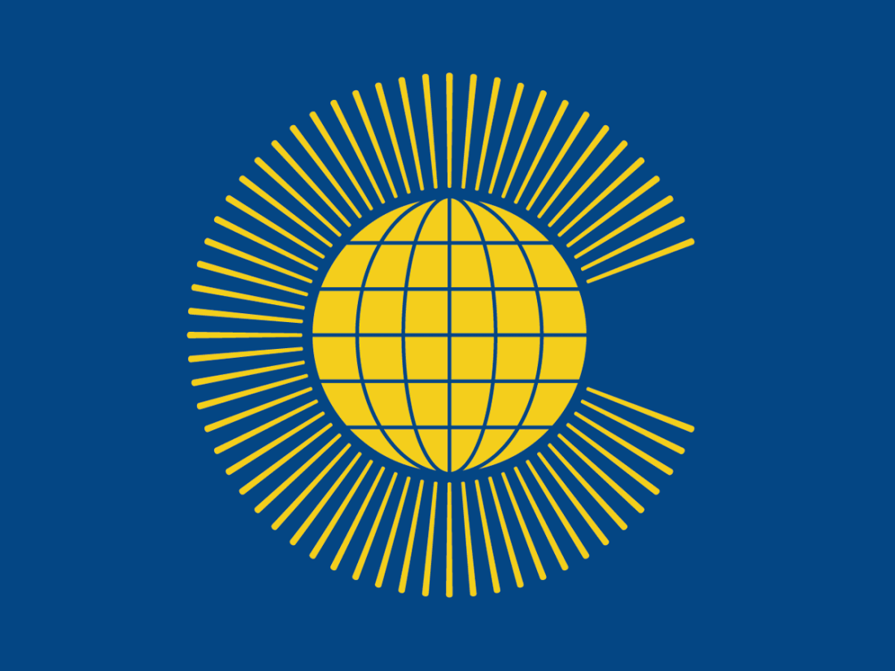
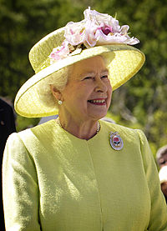
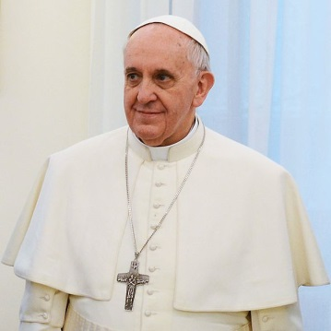
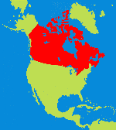
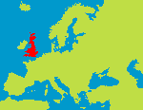

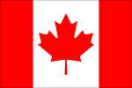
TYPY STÁTNÍHO ŽŘÍZENÍ
Členění podle hlavy státu
Monarchie ve světě
papež František
Alžběta II.

Slide 17
TYPY STÁTNÍHO ŽŘÍZENÍ
Členění podle územní dělby moci ve státě
  unitární stát
    stát složený „z jednoho celku“, s jedním právním systémem, s jednou vládou a s nedělitelným územím
    stát se i přesto může dělit na určité celky (např. v ČR na kraje), které mají částečnou autonomii, ty však nemají vlastní vládu a vlastní zákony
    mezi unitární státy patří tedy i Česká republika nebo Slovensko, největším unitárním státem světa je pak Čínská lidová republika

Slide 18
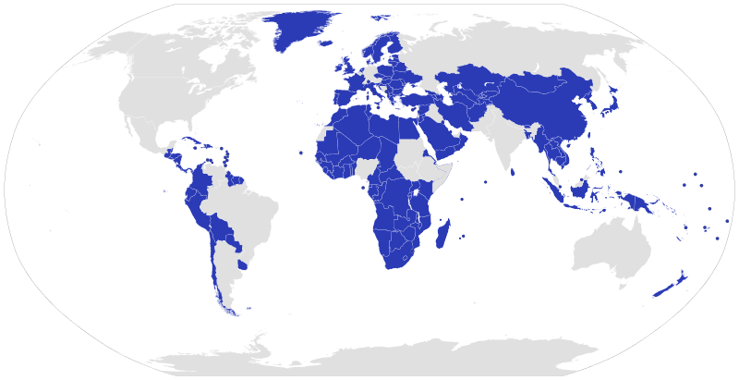
TYPY STÁTNÍHO ŽŘÍZENÍ
Členění podle územní dělby moci ve státě
  unitární státy na světě

Slide 19
TYPY STÁTNÍHO ŽŘÍZENÍ
Členění podle územní dělby moci ve státě
  složený stát
    stát složený z více do značné míry autonomních celků, které mají svou vlastní vládu s ministerstvy, své vlastní zákony platné na svém území (mohou se do jisté míry lišit od zákonů jiných celků téhož státu)
    tyto celky pak mohou mít různé názvy: státy (USA), republiky (Rusko), provincie a teritoria (Kanada, Austrálie), spolkové země (Německo, Rakousko) kantony (Švýcarsko)

Slide 20
TYPY STÁTNÍHO ŽŘÍZENÍ
Členění podle územní dělby moci ve státě
  složený stát
    složené státy se obvykle dělí do dvou typů:
      federace
        nad autonomními vládami jednotlivých územních celků stojí společná federální vláda – bývá méně početná něž vlády celků, zabezpečuje klíčová ministerstva, která z logiky věci vyžadují jednotnou politiku (finance, zahraničí, obrana)
        za federaci se dají považovat prakticky všechny složené státy světa
      konfederace
        „volná federace“, jednotlivé celky jsou de iure nezávislými státy, které se dobrovolně rozhodli vzdát se části své suverenity a postupovat v některých otázkách centralisticky
        de iure je jedinou konfederací na světě Švýcarsko (Helvétská konfederace), již po desítky let však de facto používá federativní uspořádání
        jako konfederace je někdy označována i Evropská unie (sporné)

Slide 21
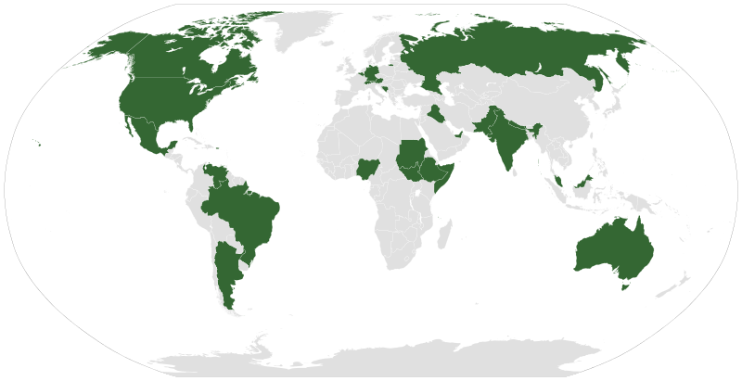
TYPY STÁTNÍHO ŽŘÍZENÍ
Členění podle územní dělby moci ve státě
  složené státy na světě

Slide 22
TYPY STÁTNÍHO ŽŘÍZENÍ
Závěrečné shrnutí
  Dělení podle podílu obyvatel na moci
    autokracie
    Demokracie (přímá, zastupitelská)
  Dělení podle hlavy státu
    republika (prezidentská, parlamentní)
    monarchie (absolutistická, konstituční)
  Dělení podle územní dělby moci ve státě
    unitární stát
    složený stát (federace, konfederace)

Slide 23
TYPY STÁTNÍHO ŽŘÍZENÍ
DĚKUJI ZA POZORNOST.

Slide 24
TYPY STÁTNÍHO ŽŘÍZENÍ
ZDROJE
KOLEKTIV AUTORŮ. Zeměpis světa. Praha: Columbus, 2002, ISBN 80-901727-6-8.
PRESIDENTIAL PRESS AND INFORMATION OFFICE. Wikimedia Commons [online]. [cit. 19.9.2013]. Dostupný na WWW: http://upload.wikimedia.org/wikipedia/commons/4/48/Kim_Jong-il_on_August_24%2C_2011.jpg
AUTOR NEUVEDEN. asiapacific.anu.edu.au [online]. [cit. 19.9.2013]. Dostupný na WWW: http://asiapacific.anu.edu.au/blogs/challenge/2013/07/01/korea-kardashian-and-krudd-the-asia-pacific-primer-with-pop-culture/
AUTOR NEUVEDEN. Autokracie [online]. [cit. 19.9.2013]. Dostupný na WWW: http://cs.wikipedia.org/wiki/Autokracie
AUTOR NEUVEDEN. Demokracie [online]. [cit. 19.9.2013]. Dostupný na WWW: http://cs.wikipedia.org/wiki/Demokracie
AUTOR NEUVEDEN. politický systém Švýcarska [online]. [cit. 19.9.2013]. Dostupný na WWW: http://cs.wikipedia.org/wiki/Politick%C3%BD_syst%C3%A9m_%C5%A0v%C3%BDcarska
AUTOR NEUVEDEN. Co je co [online]. [cit. 19.9.2013]. Dostupný na WWW: http://www.cojeco.cz/index.php?detail=1&id_desc=49940&s_lang=2&title=Kuba
STUCKERT, Ricardo. wikipedia.org [online]. [cit. 19.9.2013]. Dostupný na WWW: http://en.wikipedia.org/wiki/File:Cuba.FidelCastro.02.jpg
AUTOR NEUVEDEN. Cuba fiesta [online]. [cit. 19.9.2013]. Dostupný na WWW: http://en.cubafiesta.net/cuba-information/famous-cubans/raul-castro
AUTOR NEUVEDEN. Co je co [online]. [cit. 19.9.2013]. Dostupný na WWW: http://www.cojeco.cz/index.php?detail=1&id_desc=47792&s_lang=2&title=Korejsk%E1%20lidov%EC%20demokratick%E1%20republika
AUTOR NEUVEDEN. Co je co [online]. [cit. 19.9.2013]. Dostupný na WWW: http://www.cojeco.cz/index.php?detail=1&id_desc=102394&s_lang=2&title=Vatik%E1n
AUTOR NEUVEDEN. Co je co [online]. [cit. 19.9.2013]. Dostupný na WWW: http://www.cojeco.cz/index.php?detail=1&id_desc=84771&s_lang=2&title=Sa%FAdsk%E1%20Ar%E1bie
AUTOR NEUVEDEN. Co je co [online]. [cit. 19.9.2013]. Dostupný na WWW: http://www.cojeco.cz/index.php?detail=1&id_desc=95297&s_lang=2&title=%8Av%FDcarsko

Slide 25
TYPY STÁTNÍHO ŽŘÍZENÍ
ZDROJE
AUTOR NEUVEDEN. Co je co [online]. [cit. 19.9.2013]. Dostupný na WWW: http://www.cojeco.cz/index.php?detail=1&id_desc=385760&s_lang=2&title=%C8esk%E1%20republika
AUTOR NEUVEDEN. Co je co [online]. [cit. 19.9.2013]. Dostupný na WWW: http://www.cojeco.cz/index.php?detail=1&id_desc=385768&s_lang=2&title=Rusko
AUTOR NEUVEDEN. Co je co [online]. [cit. 19.9.2013]. Dostupný na WWW: http://www.cojeco.cz/index.php?detail=1&id_desc=84383&s_lang=2&title=San%20Marino
AUTOR NEUVEDEN. Co je co [online]. [cit. 19.9.2013]. Dostupný na WWW: http://www.cojeco.cz/index.php?detail=1&id_desc=63784&s_lang=2&title=Nauru
AUTOR NEUVEDEN. Co je co [online]. [cit. 19.9.2013]. Dostupný na WWW: http://www.cojeco.cz/index.php?detail=1&id_desc=89835&s_lang=2&title=Spojen%E9%20st%E1ty%20americk%E9
AUTOR NEUVEDEN. Co je co [online]. [cit. 19.9.2013]. Dostupný na WWW: http://www.cojeco.cz/index.php?detail=1&id_desc=17249&s_lang=2&title=%C8%EDna
AUTOR NEUVEDEN. Co je co [online]. [cit. 19.9.2013]. Dostupný na WWW: http://www.cojeco.cz/index.php?detail=1&id_desc=97509&s_lang=2&title=Tchaj-wan
AUTOR NEUVEDEN. Seznam monarchií [online]. [cit. 19.9.2013]. Dostupný na WWW: http://cs.wikipedia.org/wiki/Seznam_monarchi%C3%AD
CASA ROSADA. Wikimedia Commons [online]. [cit. 19.9.2013]. Dostupný na WWW: http://commons.wikimedia.org/wiki/File:Pope_Francis_in_March_2013.jpg
AUTOR NEUVEDEN. Co je co [online]. [cit. 19.9.2013]. Dostupný na WWW: http://www.cojeco.cz/index.php?detail=1&id_desc=102751&s_lang=2&title=Velk%E1%20Brit%E1nie
AUTOR NEUVEDEN. Co je co [online]. [cit. 19.9.2013]. Dostupný na WWW: http://www.cojeco.cz/index.php?detail=1&id_desc=42800&s_lang=2&title=Kanada
AUTOR NEUVEDEN. Co je co [online]. [cit. 19.9.2013]. Dostupný na WWW: http://www.cojeco.cz/index.php?detail=1&id_desc=385791&s_lang=2&title=Austr%E1lie
AUTOR NEUVEDEN. Vlajky-států.cz [online]. [cit. 19.9.2013]. Dostupný na WWW: http://www.vlajky-statu.cz/vlajka_nahled.php?id_vlajka=275&rozmer=1100

Slide 26
TYPY STÁTNÍHO ŽŘÍZENÍ
ZDROJE
NASA/BILL INGALLS. Wikimedia Commons [online]. [cit. 19.9.2013]. Dostupný na WWW: http://commons.wikimedia.org/wiki/File:Elizabeth_II_greets_NASA_GSFC_employees,_May_8,_
AUTOR NEUVEDEN. Unitární stát [online]. [cit. 19.9.2013]. Dostupný na WWW: http://cs.wikipedia.org/wiki/Unit%C3%A1rn%C3%AD_st%C3%A1t
LOKAL PROFIL. cs.wikipedia.org [online]. [cit. 19.9.2013]. Dostupný na WWW: http://cs.wikipedia.org/wiki/Soubor:Map_of_unitary_states.svg
AUTOR NEUVEDEN. Konfederace [online]. [cit. 19.9.2013]. Dostupný na WWW: http://cs.wikipedia.org/wiki/Konfederace
LOKAL PROFIL. cs.wikipedia.org [online]. [cit. 19.9.2013]. Dostupný na WWW: http://cs.wikipedia.org/wiki/Soubor:Map_of_federal_states.svg

